Slide 1
Pesquisa de Similares
FATEC Araras, 1º Semestre DSM Grupo 2

Slide 2
PyJobs - Introdução
É uma plataforma que oferta vagas de emprego para programadores Python
É uma iniciativa nacional, aberta e oriunda do trabalho de um pequeno empreendedor

Slide 3



PyJobs – pontos positivos
Artes modernas e com designs fluídos
Utiliza-se de linguagens e canais de comunicação simples e acessíveis, possuindo um blog integrado a página inicial do sistema

Slide 4
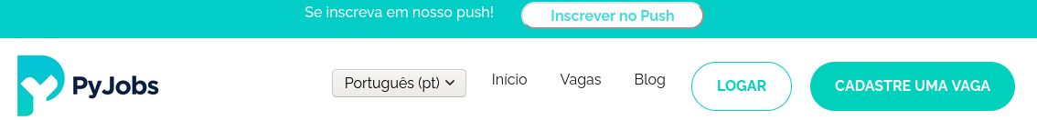
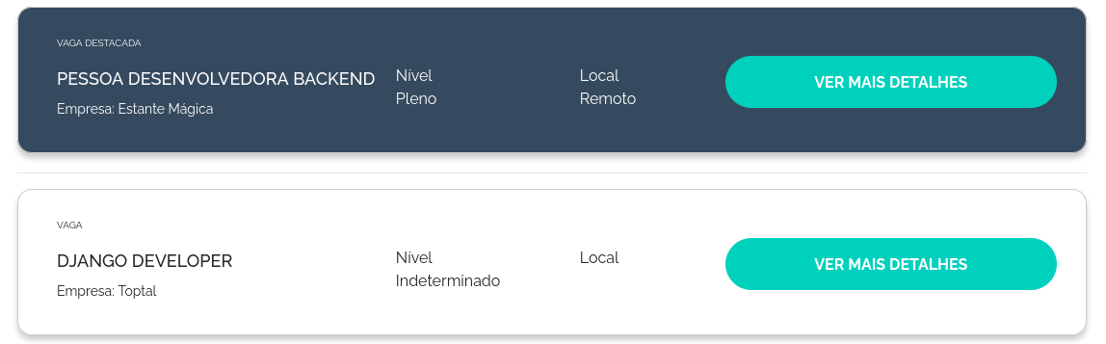
PyJobs – pontos positivos
Interface apresenta grande foco nos principais fluxos do sistema
Organiza as vagas de forma fácil, simples e compreensível

Slide 5
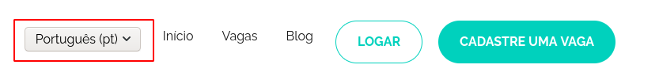
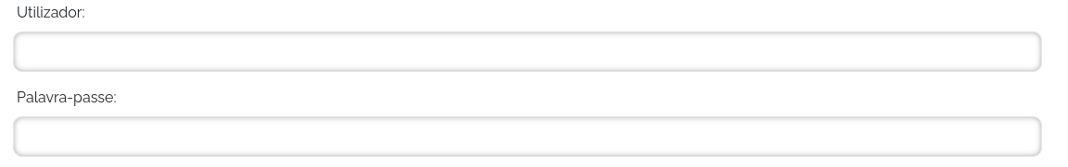
PyJobs – pontos negativos
Algumas partes do sistema possuem elementos que não condizem com a identidade visual
Algumas inputs e campos ficam muito grandes quando acessados pelo computador, como no caso do login:

Slide 6
nÓs no mundo - Introdução
É um site que explica e orienta como prosseguir com a vida maioritária.
É um projeto do Instituto Fazendo História.

Slide 7

nÓs no mundo – Pontos Positivos
Possui um design lúdico;
É interativo e de fácil compreensão;

Slide 8

nÓs no mundo – Pontos Positivos
É utilizada uma linguagem informal para tornar o visitante mais próximo;
Possibilita filtrar regiões para facilitar a navegação;

Slide 9
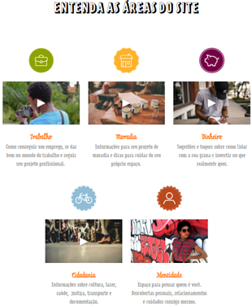
nÓs no mundo – Pontos Positivos
Organizado de uma forma dinâmica.

Slide 10

nÓs no mundo – Pontos Negativos
Repetição desnecessária de uma rede social (facebook) e falta de outra que eles possuem (WhatsApp).
Falta de uma apresentação profunda do projeto.

Slide 11
Vagas.com.br - Introdução
É um site que oferece oportunidades de emprego em diversos segmentos e empresas, inclusive entre as maiores multinacionais.
É uma iniciativa existente desde 1999 que foca em humanizar e facilitar o acesso a vagas de emprego.

Slide 12
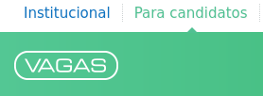
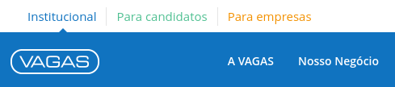

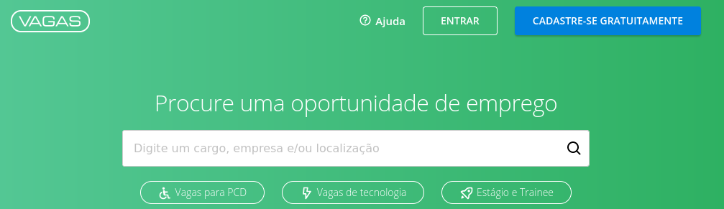
Vagas.com.br - Pontos positivos
Áreas do site utilizam-se da técnica de color code para diferenciar os diferentes acessos, como vagas, empresas e institucional
Interface enfatiza os pontos principais do sistema, como a pesquisa por vagas

Slide 13
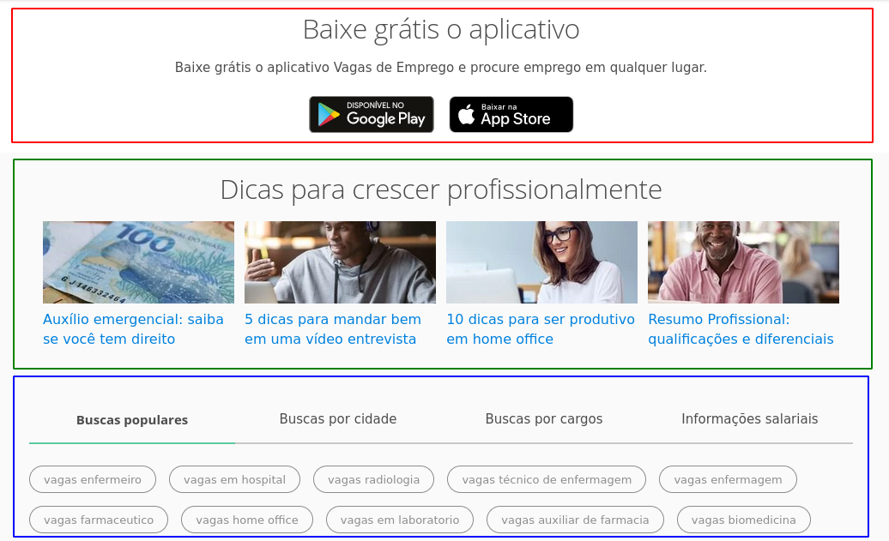
Vagas.com.br - Pontos negativos
As páginas iniciais de cada seção possuem muito conteúdo de áreas que não necessariamente se completam, impactando em um design poluído

Slide 14



Vagas.com.br - Pontos negativos
Algumas seções do site não possuem as mesmas regras de alinhamento, mesmo que o conteúdo permita que esses alinhamentos ocorram

